Slide 1
saĞLIKLI BESLENME NASIL OLMALI?
Dyt. Hazal AYDIN

Slide 2
Sağlığın korunması ve geliştirilmesi kişinin öncelikle kendi sağlığına sahip çıkması ve sağlık bilincini geliştirmesi ile mümkün olduğu unutulmamalıdır.
Sağlık, insan yaşamının sürdürülmesinde, yaşam kalitesinin yükseltilmesinde ve korunmasında özel bir öneme sahiptir.

Slide 3
HEDEFİMİZ
Minimum Hastalık Riski
Maksimum Sağlık

Slide 4
Maksimum Sağlık İçin
Yeterli ve Dengeli Beslenme
Düzenli Fiziksel Aktivite
Sigarasız Yaşam
Stresten Uzak Durma
Düzenli Sağlık Kontrolü şarttır.
Optimal sağlık için yaşamın her döneminde Yeterli ve Dengeli Beslenme temel unsurdur.

Slide 5
Yeterli ve dengeli beslenme için aşağıdaki 4 temel besin grubunda yer alan besinlerden önerilen miktarda tüketilmelidir:

Slide 6
SÜT GRUBU
Bu grupta yer alan besinler:
Süt ve yerine geçen besinler; yoğurt, peynir ve süttozu gibi sütten yapılan besinler
İçerdiği Önemli Besinler :
Protein, kalsiyum, fosfor, B2 vitamini (riboflavin) ve vitamin B12 olmak üzere birçok besin öğesinin önemli kaynağıdır.
Başlıca Görevleri:
Kalsiyumdan zengin olan bu grup kemiklerin ve dişlerin sağlıklı gelişiminde ve hücre çalışmasında önemli rol oynar.

Slide 7
Her gün yetişkin bireylerin günlük 2 porsiyon, gebe ve emzikli kadınlarla menopoz sonrası kadınların 3-4 porsiyon süt ve yerine geçen besinleri tüketmeleri gerekir.
Bir orta boy su bardağı (200 cc) süt veya yoğurt ile
iki kibrit kutusu büyüklüğünde peynir bir porsiyondur.

Slide 8
ET-YUMURTA-KURUBAKLAGİL GRUBU
Bu grupta yer alan besinler:
Et, tavuk, balık, yumurta, kuru fasulye, nohut, mercimek gibi besinler bulunur. Ceviz, fındık, fıstık gibi yağlı tohumlar da bu grupta yer alır.
İçerdiği Önemli Besinler :
Protein, demir, çinko, fosfor, magnezyum, B6, B12, B1 ve A vitamini, posa (kurubaklagiller) içerir.

Slide 9
Başlıca Görevleri:
Hücre yenilenmesi, doku onarımı ve görme işlevinde görev alan besin öğelerini sağlarlar.
Kan yapımında görevli en önemli besin öğeleri bu grup tarafından sağlanır.
Sinir, sindirim sistemi ve deri sağlığında görev alan besin öğeleri en çok bu grupta bulunur.
Hastalıklara karşı direnç kazanılmasında rolü olan en önemli besin grubudur.

Slide 10
Günlük 2-3 köfte kadar et-tavuk-balık-hindi tüketilmelidir.
Omega–3 (n-3) içeriği yüksek olduğu için sağlıklı beslenme için haftada en az 2 kez balık yenilmelidir.
Kurubaklagiller posa içeriklerinin yüksek olması ve yağ içeriklerinin düşük olması nedeniyle özellikle kalp-damar ve diyabet hastalarının diyetinde sıklıkla yer almalıdır. Haftada 2-3 kez tüketilmesi önerilmektedir.

Slide 11
SEBZE ve MEYVE GRUBU
Bu grupta yer alan besinler
Bitkilerin her türlü yenebilen kısmı sebze ve meyve grubu altında toplanır.
İçerdiği Önemli Besinler :
Mineraller ve vitaminler bakımından zengindirler. Folik asit, A vitaminin ön öğesi olan beta-karoten, E, C, B2 vitamini, kalsiyum, potasyum, demir, magnezyum, posa ve diğer antioksidan özelliğe sahip bileşiklerden zengindirler.

Slide 12
Başlıca Görevleri:
Hücre yenilenmesini ve doku onarımını sağlarlar.
Deri ve göz sağlığı için temel ögeler içerirler.
Diş ve diş eti sağlığını korurlar.
Kan yapımında görev alan ögelerden zengindirler.
Hastalıklara karşı direncin oluşumunda etkindirler.
Doygunluk hissi sağlarlar.
Dengesiz beslenmeye bağlı şişmanlık ve kronik hastalıkların (kalp damar hastalıkları, hipertansiyon, bazı kanser türleri) oluşma riskini azaltırlar.
Barsakların düzenli çalışmasına yardımcı olurlar.

Slide 13
Tüm sebze ve meyveler besin değeri içeriği ve ekonomik olması açısından mevsiminde, bol ve ucuz bulunduğu dönemlerde en az 5 porsiyon meyve ve sebze tüketilmesi önerilmektedir.
Örneğin ;
1 porsiyon meyve = 1orta boy elma veya 1 orta boy portakal veya 1 büyük boy mandalina
1 porsiyon sebze = 4-5 yemek kaşığı sebze yemeği veya 1 kase salata

Slide 14
EKMEK ve TAHIL GRUBU
Bu grupta yer alan besinler
Buğday, pirinç, mısır, çavdar ve yulaf gibi tahıl taneleri ve bunlardan yapılan un, bulgur, yarma, gevrek ve benzeri ürünler bu grup içinde yer alır.
İçerdiği Önemli Besinler ve Başlıca Görevleri:
Tahıl ve tahıl ürünleri vitaminler, mineraller, karbonhidratlar (nişasta, lif) ve diğer besin öğelerini içermeleri nedeniyle sağlık açısından önemli besinlerdir.
Tahıllar B12 dışındaki B grubu vitaminlerinden zengin, özellikle B1 vitaminin (tiamin) en iyi kaynağıdır. Bu vitaminler tahıl tanelerinin çoğunlukla kabuk ve özünde bulunur.
Folik asit, A vitaminin ön öğesi olan beta-karoten, E, C, B2 vitamini, kalsiyum, potasyum, demir, magnezyum, posa ve diğer antioksidan özelliğe sahip bileşiklerden zengindirler.

Slide 15
Tam tahıl ürünleri günde 6 porsiyon (6 dilim ekmek veya 3 dilim ekmek, 1 kepçe unlu çorba, 4 yemek kaşığı pilav gibi) tüketilebilir. Ağır işte çalışan ve enerji gereksinimi fazla olanlar bu gruptan daha fazla tüketebilirler.

Slide 16
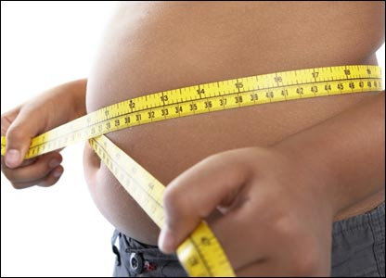
OBEZİTENİN SAPTANMASI

Slide 17
BEDEN KÜTLE İNDEKSİ (BKİ)
Şişmanlık için en yaygın kullanılan ölçüm Beden Kütle İndeksi (BKİ) ölçümüdür.
BKİ, vücut ağırlığının (kg), boyun karesine (m) bölünmesi ile hesaplanır.
BKİ ═ Vücut ağırlığı (kg)/ Boy (m²)

Slide 18
Yetişkin Bireyler İçin BKI’nin Sınıflandırılması
Sınıflandırma | BKI (kg/m2)
Zayıf | <18.50
Ağır | <16.00
Orta | 16.00-16.99
Hafif | 17.00-18.49
Normal | 18.50-24.99
Hafif şişman | ≥25.00
Pre-obez (fazla kilolu) | 25.00-29.99
Şişman | ≥30.00
I. Derecede | 30.00-34.99
II. Derecede | 35.00-39.99
III. Derecede | ≥40.00

Slide 19
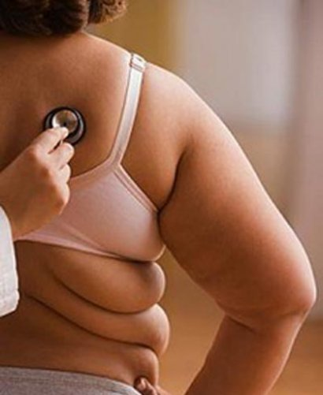
OBEZİTENİN NEDEN OLDUĞU SAĞLIK PROBLEMLERİ

Slide 20
Obezitenin Neden Olduğu Sağlık Problemleri
Obstrüktif uyku apnesi
Hipoventilasyon sendrom
Polikistik over sendromu
Menstrual düzensizlik
Dislipidemi
Diyabet
Hipertansiyon
Safra kesesi hastalıkları
Gut
Osteoartirit
Karaciğer yağlanması
Çeşitli kanser türleri

Slide 21
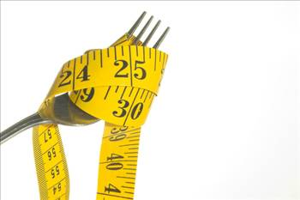
Şişmanlıkta Beslenme Tedavisinin Amaçları
↘ Vücut ağırlığını arzu edilen düzeye indirmek
↘ Kişinin bütün gereksinimlerini yeterli ve dengeli bir şekilde karşılamak
↘ Kişiye yanlış beslenme alışkanlıkları yerine, doğru beslenme alışkanlıkları kazandırmak
↘ Birey ideal kilosuna ulaştığında tekrar kilo alımını engellemek

Slide 22
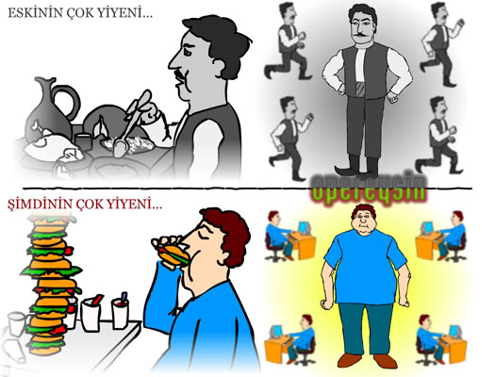

Slide 23
OBEZİTE ve BESLENME TEDAVİSİ
Doğru Hedef Belirlenmelidir:
Bir anda fazla kiloların tamamından kurtulmak mümkün olmadığı gibi doğru da değildir. Çünkü hızlı verilen kilolar hızlı bir şekilde geri alınır. Dünya Sağlık Örgütü’ne göre ayda 2-4 kg ağırlık kaybı normaldir.
Davranış Değişikliği Sağlanmalıdır:
Oluşan bir alışkanlığı değiştirmek oldukça zordur, fakat imkansız değildir. Diyet ceza gibi görülmemeli, «diyetim bitince bu durum da bitecek» düşüncesinden uzak durulmalıdır. Sağlıklı beslenme bir dönemlik değil hayatın her döneminde gereklidir.

Slide 24
↘ Öğün Düzeni: Sık aralıklarla beslenme, gereğinden fazla yemeyi ve kaçamakları önlemesi, ayrıca acıkmayı geciktirerek bir sonraki öğünde besin alımını azaltması nedeniyle önemlidir. 3 ana (sabah, öğle, akşam) ve 3 ana öğün olmak üzere en az 6 öğün besin alımı sağlanmalıdır.
↘ Ara Öğün İçeriği: Ara öğünlerde taze sebze ve meyveler, tam tahıl içeren besinler veya az yağlı süt/yoğurt gibi besinler tercih edilmelidir.

Slide 25
↘ Posa: Posalı besinlerin tüketimi arttırılmalıdır. Posalı besinler çok çiğnemeyi gerektirdiğinden yemek yeme için gerekli zamanı uzatır, midedeki sindirimi ve mide boşalma hızını yavaşlatarak tokluk hissini uzatır, dışkı hacmini çoğaltarak barsak hareketlerini ve barsaktan geçiş hızını arttırır. Böylece posa bireyin ağırlık kaybetmesinde çok etkili olur. Sebzeler, meyveler, kurubaklagiller, kepek ilaveli ürünler önemli posa kaynaklarıdır.

Slide 26
↘ Pişirme yöntemlerine dikkat : Besinlere kızartma, kavurma işlemleri uygulanmamalı, daha çok zıgara, fırında pişirme ve haşlama yöntemleri tercih edilmelidir.
↘ Tuz: Hipertansiyon, kalp yetmezliği veya başka nedenlerle ödemi bulunan şişman bireylere uygulanan beslenme programlarında tuz kısıtlanmalıdır.
↘ Sıvı Tüketimi: Günlük 2.5-3 litre sıvı tüketilmelidir. Yemek öncesi ve yemekle beraber alınan sıvılar mide dolgunluğunu dolayısıyla tokluk hissini arttırırlar. Tüketilen sıvı kadar cinsi de önemlidir, en az 1-1.5 litresinin su almasına özen gösterilmelidir.

Slide 27
↘ Süt ve süt ürünleri yarım yağlı tüketilmelidir
↘ Evde yüksek enerjili besinler bulundurulmalıdır
↘ Abur-cubur tüketimine dikkat edilmelidir
↘ Rafine şekeri azaltılmalıdır
↘ Yemek yerken dikkatin dağılması önlenmelidir
↘ Boş vakitlerde atıştırmalardan uzak durmak için kendini oyalayacak işler yaratılmalıdır

Slide 28
↘ Etiket okuma alışkanlığı kazanılmalıdır
↘ Tekliflere hayır diyebilmek çok önemlidir
↘ Sürekli tartılmak motivasyonu düşüreceği için önerilmemektedir. Haftada 1 kez aynı aynı kıyafetlerle, sabah aç karnına ve dışkılama sonrası tartılmak en doğrusudur.
↘ Yakın çevreyi sağlıklı beslenme konusunda teşvik edilmelidir
↘ Aktif yaşam benimsenmelidir

Slide 29
ALIŞ-VERİŞE YÖNELİK ÖNERİLER
↘ Yiyecek alış-verişi tok karnına yapılmalıdır.
↘ Alış-verişe liste ile çıkılmalı ve ihtiyaç dışı besinler alınmamalıdır.
↘ Besinleri seçerken aynı besin grubundan olan besinlerden düşük enerjili olanlar tercih edilmelidir.
↘ Yenmeye hazır besinlerin yer aldığı reyonlardan uzak durulmalıdır.
↘ Özellikle unlu ve tatlı yiyecekler açısından düşük enerjili besin (light besin) tuzağına düşmemeye özen gösterilmelidir.

Slide 30
YEMEKLE İLGİLİ ÖNERİLER
↘ Göz önünde yiyecek bulundurulmamalıdır
↘ Mutfakta fazla zaman harcamaktan kaçınılmalıdır
↘ Buzdolabının ön tarafında düşük enerjili besinler bulundurulmalıdır
↘ Salata için büyük, yemek için küçük tabaklar kullanılmalıdır
↘ Servis yaptıktan sonra servis kabı sofradan kaldırılmalıdır
↘ Mümkün olduğu kadar iyi çiğneyerek yavaş yenmelidir
↘ Lokmalar arasında çatal ve bıçak bırakılarak zaman uzatılmalıdır
↘ Yemek biter bitmez sofradan kalkılmalıdır

Slide 31
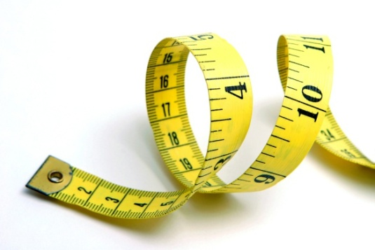
DAVETLER İÇİN ÖNERİLER
↘ Davete katılmadan 1 saat önce düşük enerjili salata, meyve gibi besinler atıştırılarak iştah baskılanmalıdır.
↘ Davette mümkün olduğu kadar uygun besinler tercih edilmelidir.
↘ Israrlar reddedilmelidir. Başarılı olunmazsa sonraki öğünlerde kısıtlama yapılarak hafif besinler tercih edilmelidir.

Slide 32
UZAK DURUN!!!
☹Kişiye özel olmayan gazete ve dergi gibi yayınlarda bulunan diyetler
☹Kısa sürede hızlı kilo kaybı sağlayan çok düşük enerjili şok diyetler
☹ Yeterli, dengeli ve doğru beslenme alışkanlığı kazandırmayan diyetler
☹ Tek tip besine dayalı diyetler
☹ Zayıflattığı öne sürülen ve pek çok yan etkisi bulunan ilaçlar
☹ Gerçek kilo kaybı yerine vücutta sadece su kaybına neden olan diüretik ilaçlar, otlar, çaylar
☹ Akupunktur ile birlikte yapılan açlık diyetleri
YANLIŞ ZAYIFLAMA YÖNTEMLERİDİR ve SAĞLIĞI TEHLİKEYE ATAN YÖNTEMLERDİR

Slide 33
AĞIRLIK YÖNETİMİNDE FİZİKSEL AKTİVİTENİN ROLÜ
↘ Kalp hastalıklarından kaynaklanan erken ölüm riski 1/3 oranında azalmaktadır
↘ Diyabet gelişme riski %50 oranında düşmektedir
↘ Hipertansiyon gelişme riski azalmakta, hipertansiyonlu olan bireylerde kan basıncı kontrol altına alınabilmektedir
↘ Kolan ve meme kanseri gelişme riski %50 oranında düşmektedir

Slide 34
↘ Şişmanlık riski %50 oranında düşmektedir
↘ Sağlıklı kemik, kas ve eklemlerin gelişimi ve sürdürülmesine yardımcı olmakta, osteoporozu önlemekte, kadınlarda kalça kırığı riskini azaltmaktadır
↘ Yaşlı bireylerin daha güçlü olmasına ve düşmeden hareket edebilme yeteneklerinin geliştirilmesine yardımcı olmaktadır
↘ Depresyon ve endişe riskini azaltmaktadır
↘ Psikolojik olarak daha iyi hissetme sağlamaktadır

Slide 35
Şişman Bireylerin Fiziksel Aktivite Yapmalarını Engelleyen Faktörler
?Egzersiz yapmak için zamanım yok
? Aktivite yaptığımda utanıyorum
? Sağlığım için endişeleniyorum, sakatlanmaktan korkuyorum
? Egzersiz yapmayı sevmiyorum, sıkıcı buluyorum
? Benim için eğlenceli, bana uygun egzersiz yok
? Motivasyonumu sağlayamıyorum
? Aile, çevre ve arkadaşlarımdan fiziksel aktivite yapmak için destek alamıyorum
? Egzersiz yapacak yer bulamıyorum

Slide 36
Egzersiz Başarısını Arttırmak İçin
↘ Egzersizin neden yapıldığı, önemi benimsenmelidir
↘ Egzersizin ağırlık kaybetmekten çok kardiovasküler sistemde, kuvvet, dayanıklılık ve esneklik, iskelet, sindirim ve immün sistemdeki yararları muhakkak araştırılmalıdır
↘ Hareket fırsatları düşünülerek, bu sıkıntı, zahmet yerine eğlence olarak algılanmalıdır
↘ Her gün mümkün olduğunca tüm hareket fırsatlarının değerlendirilmesi sağlanmalıdır

Slide 37
↘ Zevkli, bireyi sıkmayacak aktiviteler seçilmeli, çeşitlilik sağlanmalıdır
↘ Uygun, rahat ayakkabı ve kıyafetler tercih edilmelidir
↘ Egzersiz müzik eşliğinde veya televizyon izlenerek yapılarak daha keyifli hale getirilmelidir
↘ Aktivite yapmak için uygun zaman ve yer belirlenmelidir. Egzersiz alışkanlık haline getirilmelidir. Bir gün aktivitenin aksatılması durumunda, gün içerisinde başka bir şekilde hareketin sağlanmalıdır

Slide 38
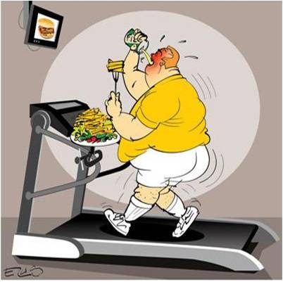
BESLENME KONUSUNDA SIK SORULAN SORULAR

Slide 39
ŞİŞMANLIK SÖZ KONUSU İSE SAĞLIĞIMIZIN BOZULMAMASI İÇİN BİR AYDA EN FAZLA KAÇ KİLO VERMELİYİZ?

Slide 40
BİTKİSEL ÇAYLAR ZAYIFLATIR MI?

Slide 41
ILIK SU İÇMEK ZAYIFLATIR MI?

Slide 42
ŞOK (ÇOK DÜŞÜK KALORİLİ) DİYETLERLE KİLO VERMENİN SAKINCASI VAR MIDIR?

Slide 43
AĞIRLIK KAYBEDEN KİŞİ NEDEN TEKRAR KİLO ALIR?

Slide 44
İYOTLU TUZ NASIL KULLANILMALIDIR?

Slide 45
VÜCUDUMUZUN SU İHTİYACI NASIL KARŞILANIR?
GÜNDE NE KADAR SU İÇMELİYİZ?

Slide 46
KIZARTMA YAĞLARININ TEKRAR KULLANILMASI SAKINCALI MIDIR?

